Slide 1
BOTIQUIN PRIMEROS AUXILIOS
Reynel Rivero Flórez

Slide 2
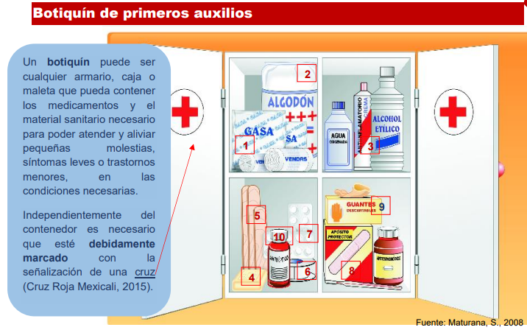
BOTIQUÍN PRIMEROS AUXILIOS

Slide 3
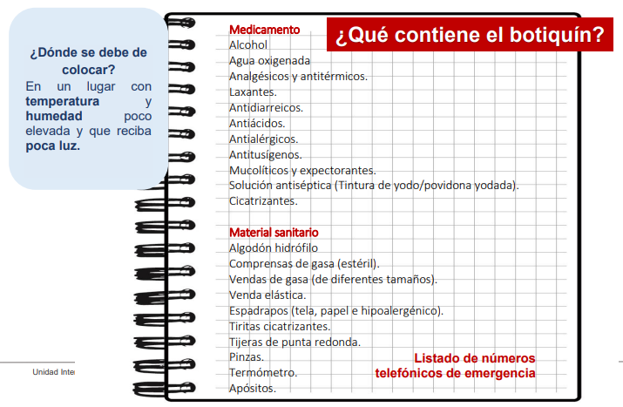
BOTIQUÍN PRIMEROS AUXILIOS

Slide 4
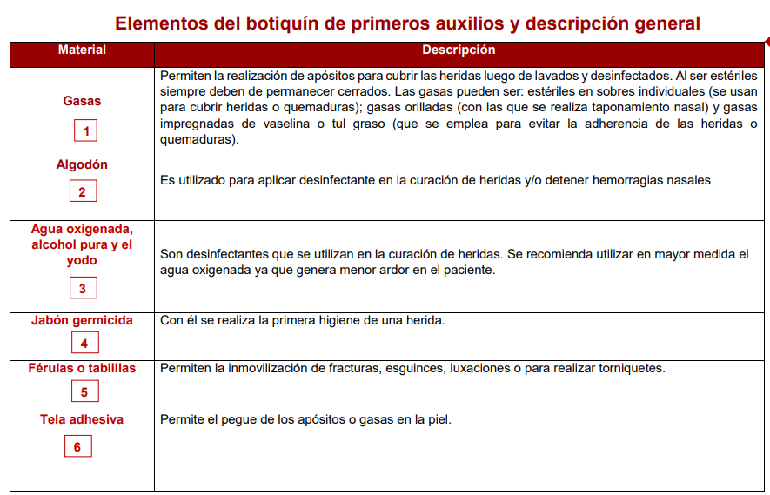
BOTIQUÍN PRIMEROS AUXILIOS

Slide 5
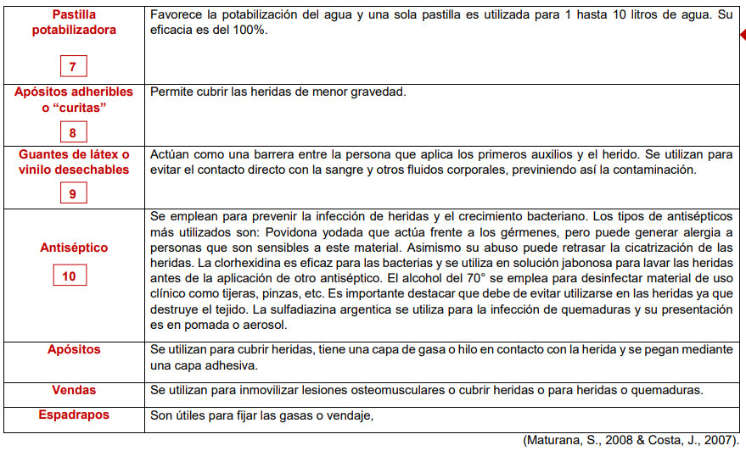
BOTIQUÍN PRIMEROS AUXILIOS

Slide 6
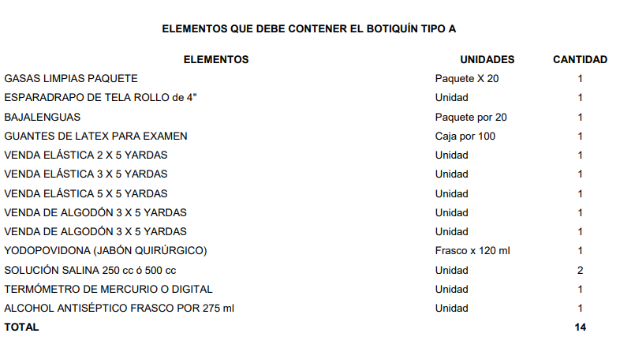
BOTIQUÍN PRIMEROS AUXILIOS
Resolución 705 de 2007

Slide 7
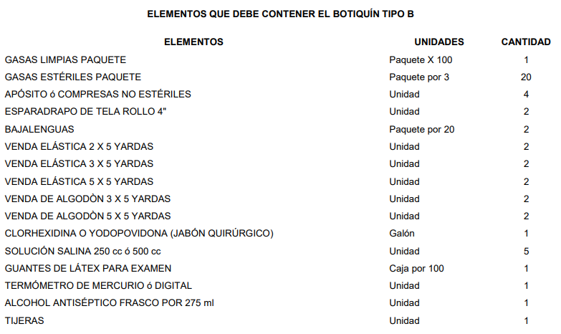
BOTIQUÍN PRIMEROS AUXILIOS
Resolución 705 de 2007

Slide 8
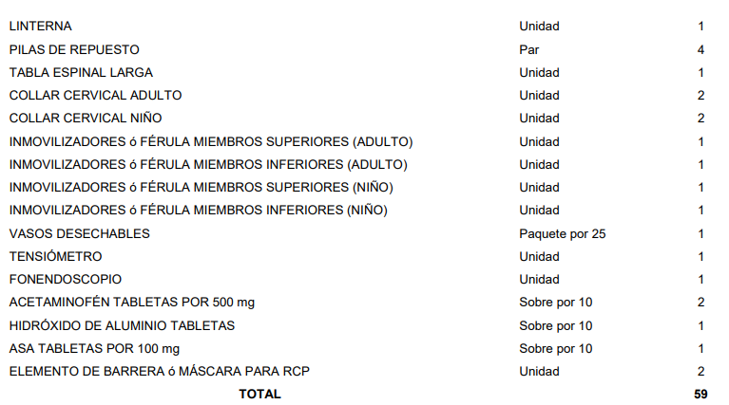
BOTIQUÍN PRIMEROS AUXILIOS
Resolución 705 de 2007

Slide 9
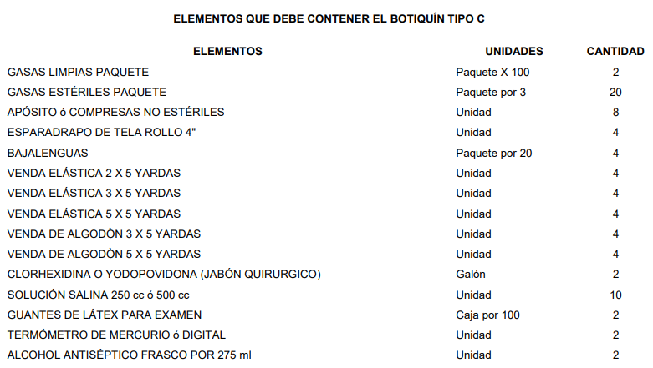
BOTIQUÍN PRIMEROS AUXILIOS
Resolución 705 de 2007

Slide 10
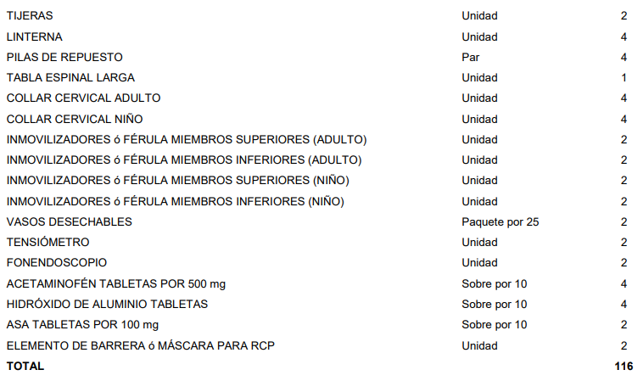
BOTIQUÍN PRIMEROS AUXILIOS
Resolución 705 de 2007

Slide 11
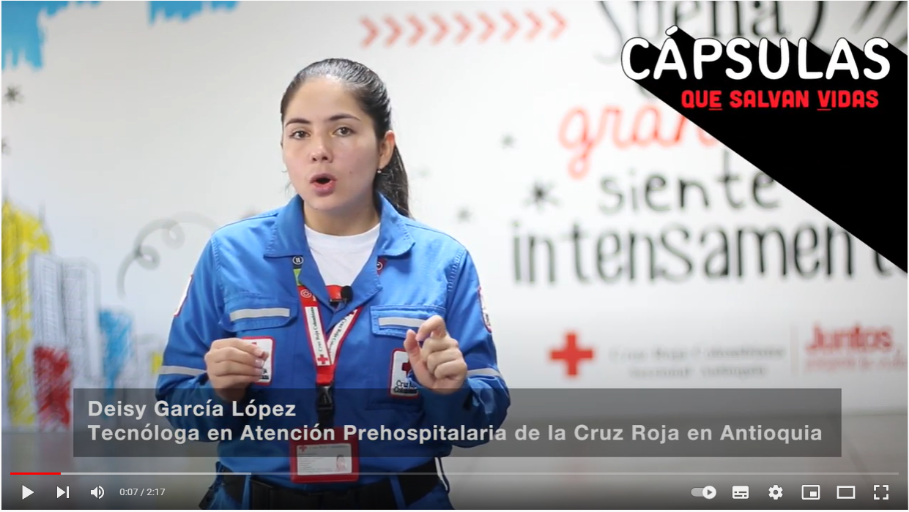
BOTIQUÍN PRIMEROS AUXILIOS
https://www.youtube.com/watch?v=GdjyUvYfgUo&ab_channel=CruzRojaColombianaSeccionalAntioquia

